Slide 2

ĐỒ ÁN TỐT NGHIỆP
Xây dựng phần mềm quản lý cho hệ thống IOT quan trắc không khí
Giảng viên hướng dẫn:
PGS.TS Nguyễn Tiến Dũng
TS. Nguyễn Thị Kim Thoa
Sinh viên thực hiện:
Phùng Văn Sỹ - ĐTVT.11 – K62
Notes:
Kính thưa thày Chủ tịch hội đồng và các thày trong hội đồng, thưa toàn thể các bạn. Em là Phùng Văn Sỹ lớp ĐTVT-11. Hôm nay em xin trình bày đồ án tốt nghiệp Xây dựng phần mềm quản lý cho hệ thống Iot quan trắc không khí của mình của mình. Sau đây em xin bắt đầu

Slide 3
Nội dung
Giới thiệu tổng quan về hệ thống
Phân tích và thiết kế phần mềm
Tích hợp, kiểm thử và triển khai hệ thống
Kết quả
Notes:
Nội dung phần trình bày của em được chia thành 4 phần như sau

Slide 4
Chương I : Giới thiệu tổng quan về hệ thống
Notes:
Sau đây e xin đi vào phần nội dung chương 1

Slide 5
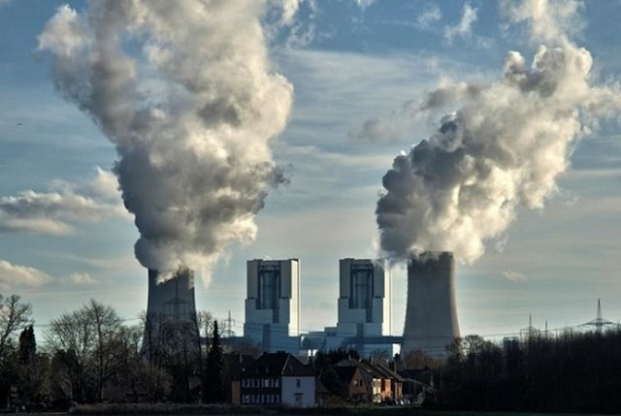
1.1 Đặt vấn đề
Ô nhiễm môi trường là hệ lụy của sự phát triển xã hội hiện đại
Không khí là thành phần trong tự nhiên chịu ảnh hưởng nặng nề nhất từ các hoạt động sống của con người
Notes:
Ô nhiễm môi trường là hệ lụy của sự phát triển xã hội hiện đại
Không khí là thành phần trong tự nhiên chịu ảnh hưởng nặng nề nhất từ các hoạt động sống của con người
Nó gây ảnh hưởng trực tiếp đến sức con người , là nguyên nhân chính gây ra các loại bệnh về hô hấp , tim mạch , … Dường như chúng ta phải chấp nhận sống chung với ôi nhiễm và tìm cách để phòng tránh

Slide 6
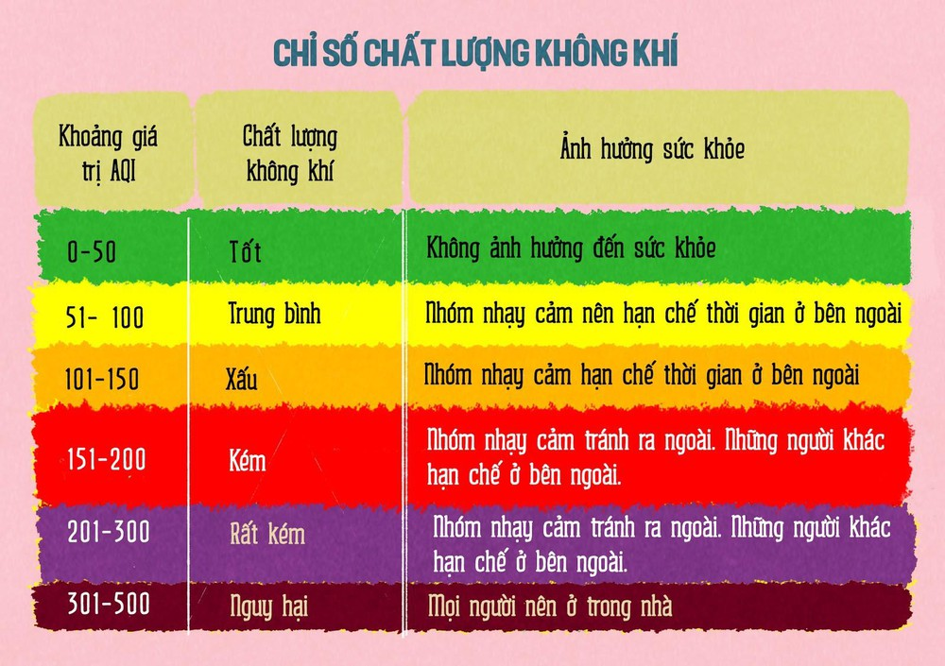
1.2 Chỉ số chất lượng không khí AQI
Các nguyên nhân chính gây ô nhiễm không khí
CO
O3
SO2
Bụi mịn
NO2
Chỉ số AQI và các mức độ cảnh báo ở Việt Nam
Notes:
AQI (Air Quality Index) là một chỉ số báo cáo chất lượng không khí hàng ngày. Đây được coi là một thước đo đơn giản hóa mức độ ô nhiễm không khí, cho biết không khí xung quanh ta là sạch hay ô nhiễm, ô nhiễm đến mức độ nào. Rủi ro đối với sức khỏe cộng đồng càng cao khi chỉ số AQI càng lớn. Cơ Quan Bảo Vệ Môi Trường Hoa Kỳ EPA đã đưa ra công thức tính toán chỉ số AQI với các thông số ô nhiễm không khí chủ yếu : CO , SO2 , NO2 , O3 , bụi mịn . Công thức đã được trình bày trong quyển đồ án vậy nên e xin lược qua phần này để tránh mất thời gian. Ở Việt nam các mức chỉ số AQI , và sự ảnh hưởng của nó đến sức khỏe được mô tả như hình sau .

Slide 7
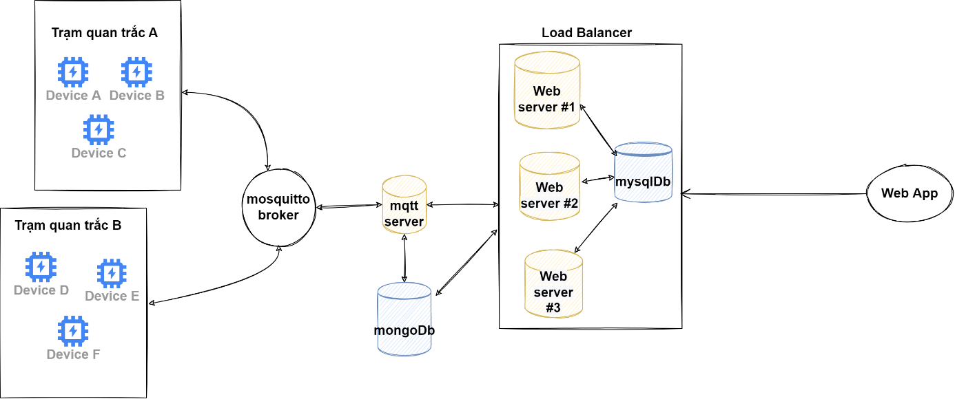
1.3 Kiến trúc hệ thống IOT quan trắc không khí
Kiến trúc hệ thống Iot quan trắc không khí
Notes:
Để warn up cho phần sau , e xin đưa ra sơ đồ kiến trúc của hệ thống. Giống như các hệ thống IOT sử dụng giao thức MQTT , hệ thống cũng gồm 3 khối chính :
- Các thiết bị cảm biến
- Broker và các máy chủ xử lý
- Dashboard quản lý trên nền web
Phần công việc mà e đảm nhận là xây dựng máy chủ và ứng dụng web ạ.

Slide 8

Mục tiêu
Xây dựng một hệ thống phần mềm quản lý cho hệ thống IoT quan trắc không khí
Phát triển nền tảng cho phép các cá nhân, tổ chức có thể tự tích hợp, quản lý thiết bị quan trắc của mình để giám sát các địa điểm đặc hữu
Notes:
Mục tiêu đồ án cuả em là
- Xây dựng một hệ thống phần mềm quản lý cho hệ thống IoT quan trắc không khí
- Phát triển nền tảng cho phép các cá nhân, tổ chức có thể tự tích hợp, quản lý thiết bị quan trắc của mình để giám sát các địa điểm đặc hữu
Tiếp sau đây e xin chuyển sang phần phân tích và thiết kế

Slide 9
Chương II :Phân tích và thiết kế phần mềm

Slide 10
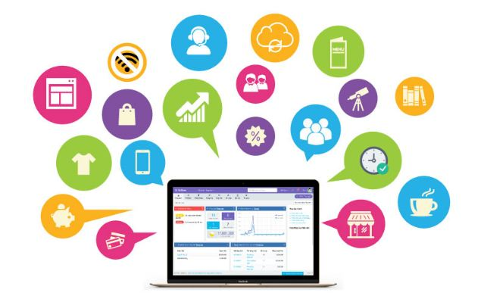


3. Phân tích, thiết kế phần mềm
Thiết kế giải pháp
Xác định yêu cầu phần mềm
Mô hình hóa hệ thống
Notes:
Phần phân tích, thiết kế được chia làm 3 phase chính : Xác định yêu cầu phần mềm , thiết kế giải pháp , mô hình hóa trước khi đi vào triển khai lập trình

Slide 11



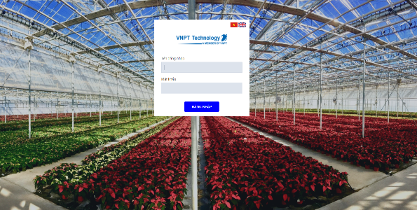
3.1 Xác định yêu cầu phần mềm
Đối tượng người dùng:
Quản trị viên hệ thống
Quản trị viên trạm
Khách
Yêu cầu chức năng:
Quản lý chung: con người, phân quyền,loại thiết bị, thiết bị, trạm quan trắc
Điều khiển thiết bị
Giám sát thông số môi trường
Báo cáo thống kê
Yêu cầu phi chức năng:
Bảo mật
Hiệu năng tốt
Dễ dàng triển khai, vận hành
Giao diện thân thiện dễ sử dụng
Phú Yên Connected Farm
Notes:
Đối tượng người dùng của hệ thống bao gồm :
Quản trị viên hệ thống hay còn gọi là admin,
quản trị viên trạm là những người dùng có quyển quản lý trạm quan trắc , thiết bị
Khách : đối tượng người dùng chỉ có thể truy cập các tài nguyên mở .
Về chức năng :
Về yêu cầu phi chức năng :

Slide 12
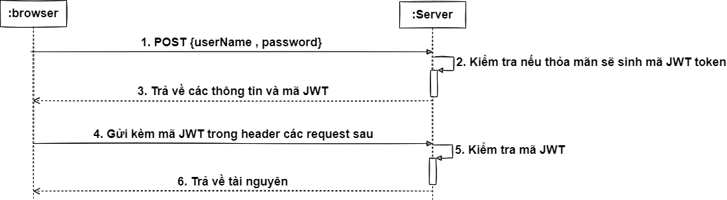
3.2 Thiết kế giải pháp
Mô hình máy chủ phi trạng thái không lưu dữ liệu về phiên đăng nhập của người dùng
Sử dụng Json Web Token(JWT) làm cơ sở truyền thông tin an toàn giữa máy chủ và máy khách
Luồng hoạt động áp dụng JWT
Notes:
Vì hệ thống không yêu cầu bảo mật nghiêm ngặt như các nghiệp vụ ngân hàng cho nên để tiết kiệm CPU cho máy chủ em lựa chọn triển khai khâu xác thực cho hệ thống dựa trên Json Web Token
- chuỗi JWT là một khóa bí mật được mã hóa với private key được sinh từ phía máy chủ và có thể gửi kèm theo các thông tin như id , quyền hạn , thời gian hết hạn , … .
Khi ứng dụng JWT vào hệ thống , các máy khách khi yêu cầu tài nguyên của máy chủ sẽ hoạt động theo mô hình sau :

Slide 13
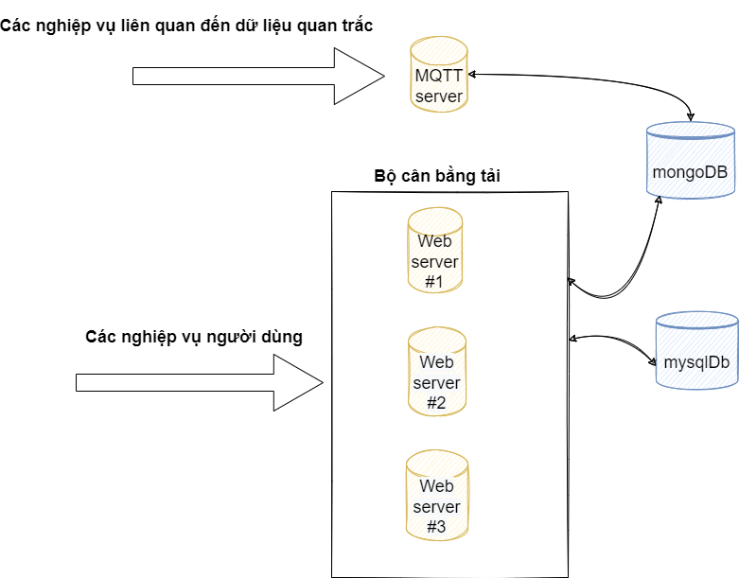
3.2 Thiết kế giải pháp
Máy chủ Mqtt:
- Đóng vai trò là một subscriber trong mô hình MQTT.
- Xử lý các tác vụ có tính chu kỳ và ổn định tuy nhiên đòi hỏi nhiều tài nguyên máy chủ.
Web server:
- Phục vụ các yêu cầu đến từ người dùng.
Sử dụng bộ cân bằng tải và dùng thêm các máy chủ phụ trợ để tăng khả năng chịu tải
Cơ sở dữ liệu:
MongoDB tốt trong việc lưu trữ dữ liệu lớn.
Mysql tốt trong việc lưu trữ dữ liệu quan hệ.
Mô hình xử lý dữ tác vụ tại biên
Notes:
- Khối máy chủ của hệ thống được phân tách thành 2 máy chủ độc lập :
Máy chủ Mqtt:
- Đóng vai trò là một subscriber trong mô hình MQTT.
- Xử lý các tác vụ có tính chu kỳ và ổn định tuy nhiên đòi hỏi nhiều tài nguyên máy chủ.
Web server:
- Phục vụ các yêu cầu đến từ người dùng.
Sử dụng bộ cân bằng tải và dùng thêm các máy chủ phụ trợ để tang khả năng chịu tải
Cơ sở dữ liệu:
MongoDB tốt trong việc lưu trữ dữ liệu lớn.
Mysql tốt trong việc lưu trữ dữ liệu quan hệ.

Slide 14
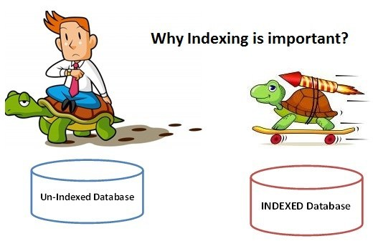

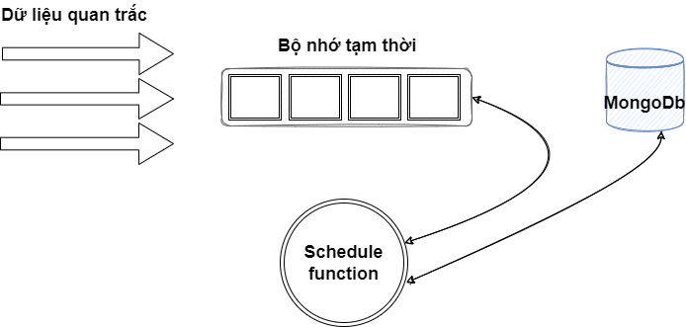
3.2 Thiết kế giải pháp
- Đánh chỉ mục cho database để tăng tốc độ truy vấn
- Cache lời gọi API từ phía máy khách
- Lập lịch xử lý dữ liệu tránh mở liên tục các kết nối đến cơ sở dữ liệu
Notes:
- Ngoài ra còn sử dụng nhiều kỹ thuật trong lập trình để tăng hiệu năng hệ thống như :
- Đánh chỉ mục cho Database giúp bộ xử lý của csdl không phải quét toàn bộ các bản ghi khi truy vấn dữ liệu
- Lưu lại kết quả truy vấn khi gọi đến địa chỉ API giống nhau trên máy khách
- Sử dụng bộ nhớ tạm trong chương trình để lưu laaij dữ liệu và lập lịch cho các tác vụ ghi dữ liệu xuống cơ sở dữ liệu để tiết kiệm kết nối đến database
Với những đề xuất thiết kế trên, tuy chưa phải là tối ưu nhất nhưng cũng phần nào giúp tăng hiệu năng hệ thống , giúp hệ thống có thể phục vụ lượng tải lớn hơn

Slide 15
3.3 Mô hình hóa hệ thống
Biểu đồ chức năng
Các tác nhân ngoại cảnh và mỗi liên kết của chúng đối với chức năng hệ thống
Biểu đồ tuần tự
Xác định các trình tự diễn ra sự kiện của đối tượng, cũng như thống tin và các mốc thời gian gửi nhận
Cơ sở dữ liệu
Biểu đồ lớp
Thuộc tính, phương thức, mối liên hệ của các dối tượng
Biểu đồ hoạt động
Mô tả các bước thực hiện , các hành động thao tác của người dung với hệ thống
Notes:
- Cuối cùng e mô hình hóa hệ thống của mình bằng ngôn ngữ UML với các dạng phân tích biểu đồ quen thuộc
+ Biểu đồ lớp : để chỉ ra các đối tượng trong hệ thống cũng như thuộc tính , phương thức và mối quan hệ của chúng với nhau
+ Biểu đồ usecase : để chỉ ra các tác nhân ngoại cảnh và mối liên kết của chúng đối với chức năng mà hệ thống cung cấp
+ Biểu đồ tuần tự : để xác định các trình tự diễn ra sự kiện của các đối tượng , cũng như thông tin và các mốc thời gian gửi , nhận
+ Biểu đồ hoạt động : để mô tả các bước thực hiện , các hành động thao tác của người dùng với hệ thống
Sau đây là một vài kết quả tóm gọn của pha mô hình hóa hệ thống

Slide 16
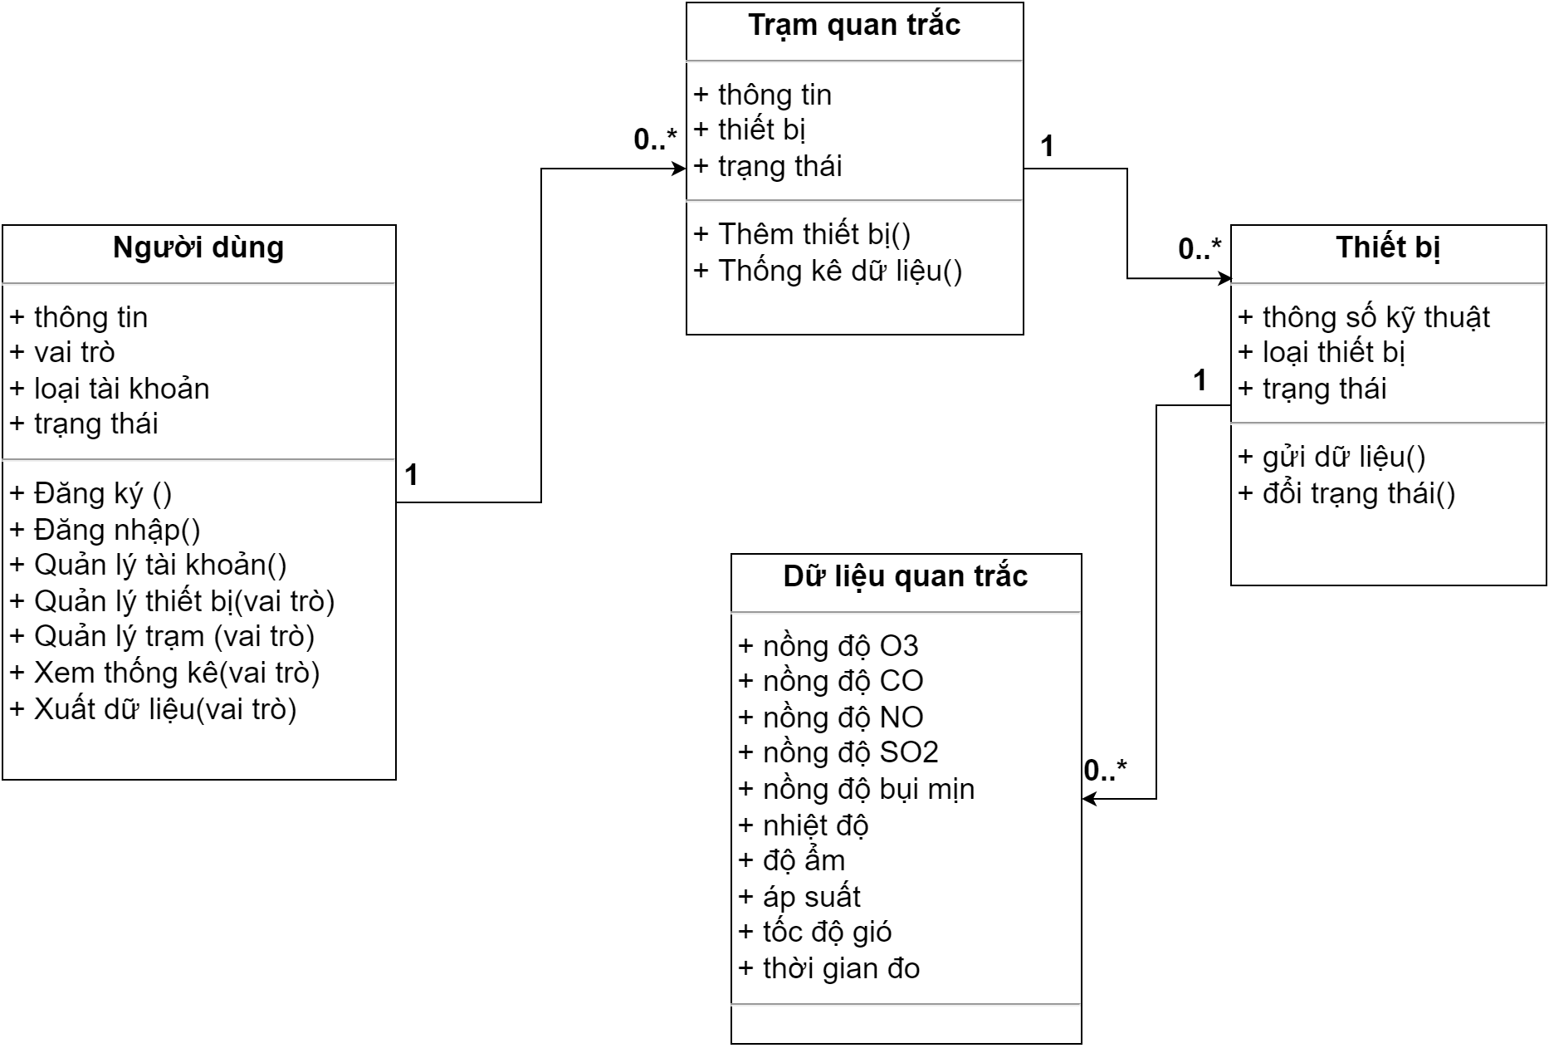
3.3 Mô hình hóa hệ thống
- Biểu đồ lớp của hệ thống

Slide 17
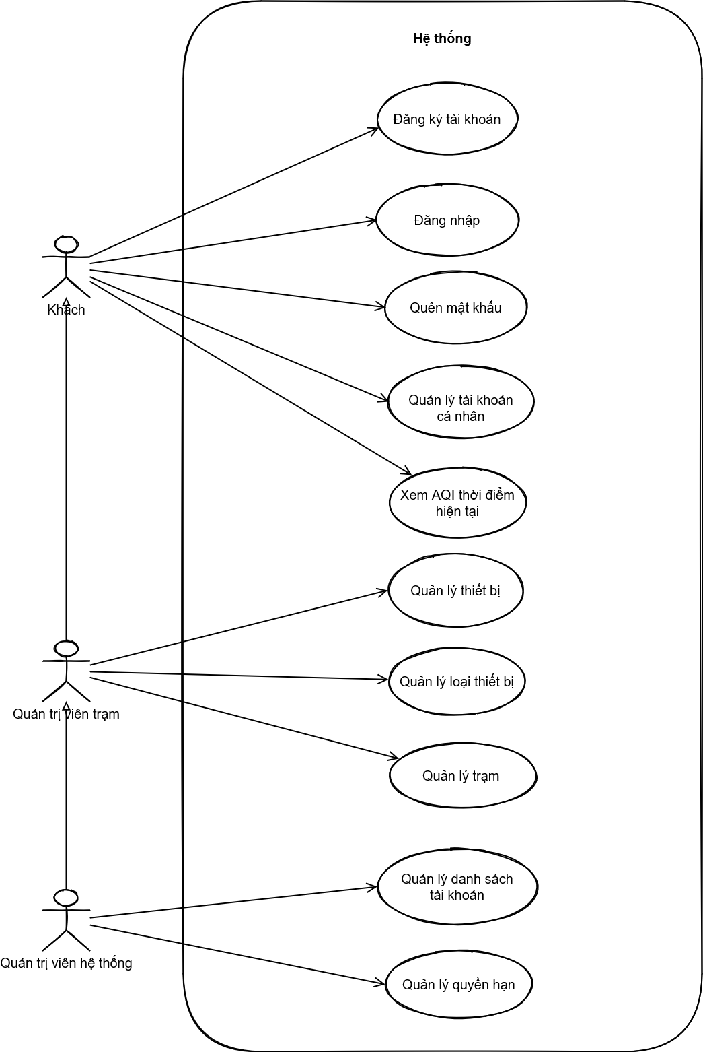
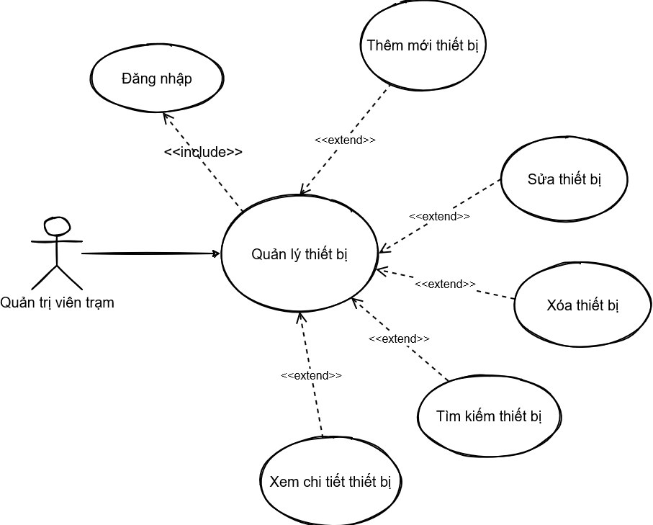
3.3 Mô hình hóa hệ thống
Biểu đồ ca sử dụng tổng quát
Biểu đồ ca sử dụng chức năng quản lý thiết bị
Notes:
Biểu đồ ca sử dụng tổng quát
Bên cạnh là chức năng được phân rã đến mức đơn vị

Slide 18
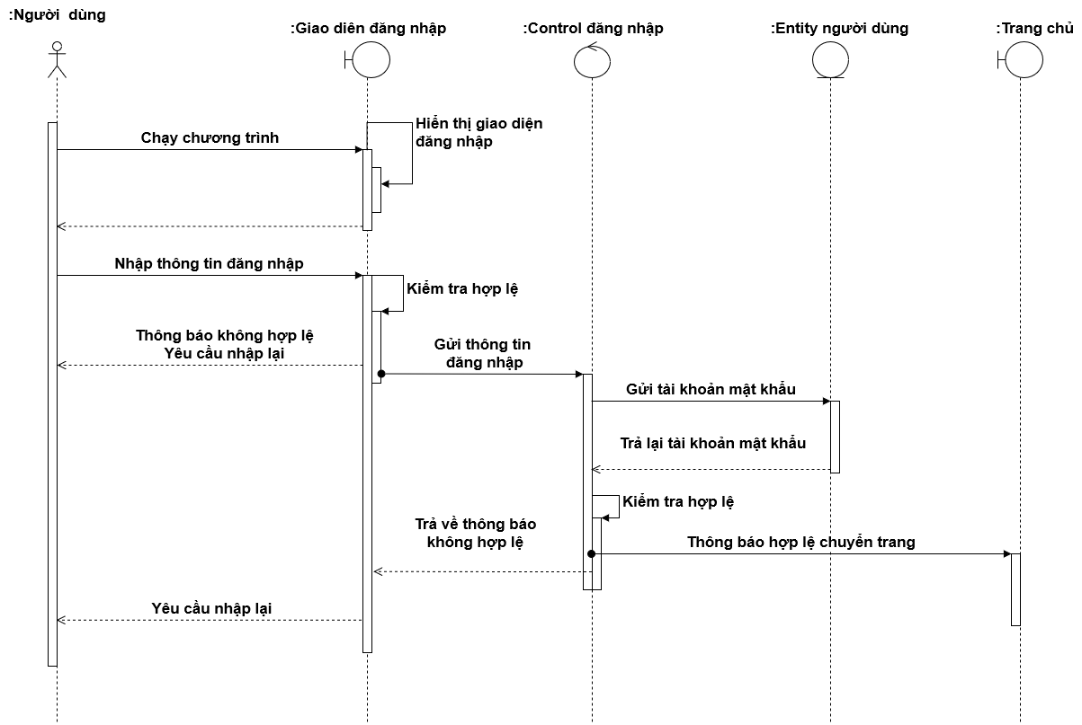
3.3 Mô hình hóa hệ thống
- Biểu đồ tuần tự của chức năng đăng nhập
Notes:
Biểu đồ tuần tự

Slide 19
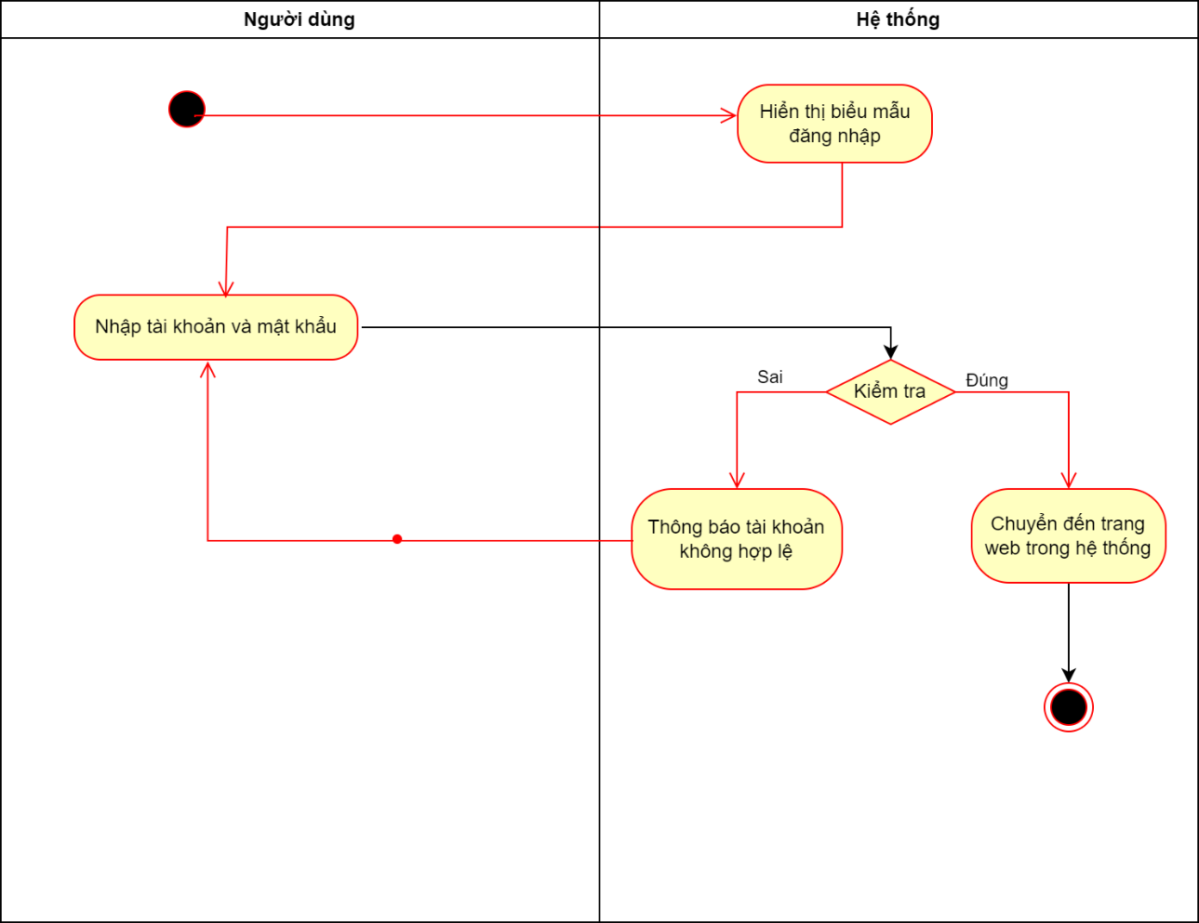
3.3 Mô hình hóa hệ thống
- Biểu đồ hoạt động của chức năng đăng nhập
Notes:
BIểu đồ hoạt động

Slide 20
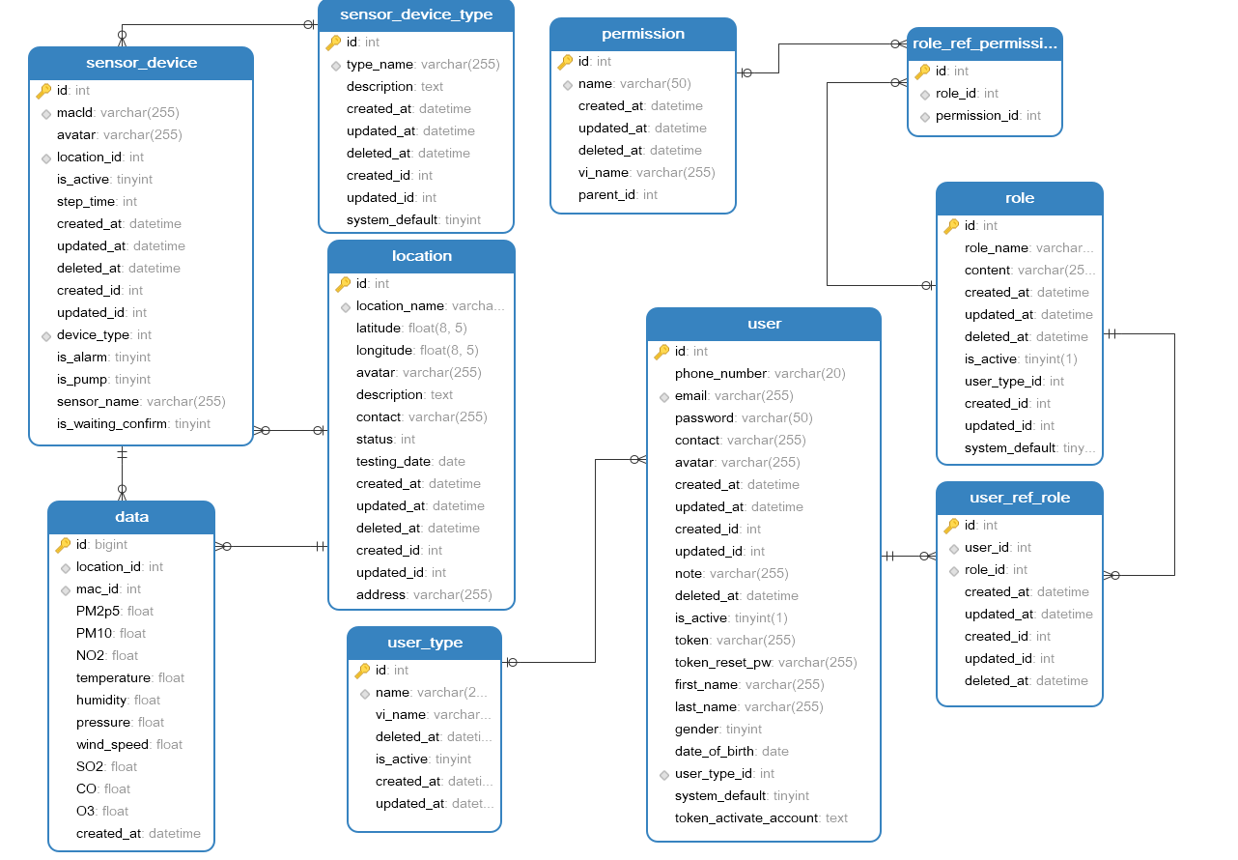
3.3 Mô hình hóa hệ thống
- Cơ sở dữ liệu hoàn thiện sau chuẩn hóa
Notes:
Cuối cùng thu được cơ sở dữ liệu hoàn thiện . Tiếp theo là phần tích hợp , kiểm thử và triển khai hệ thống

Slide 21
Chương III :Tích hợp, kiểm thử và triển khai hệ thống

Slide 22

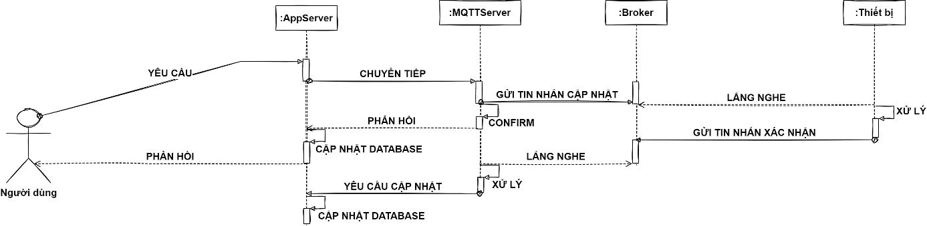
3.1 Tích hợp
Broker sử dụng cơ chế bảo mật ở tầng ứng dụng với định danh userName/password
Luồng hoạt động ca sử dụng chức năng điều khiển trạng thái thiết bị
Notes:
- Broker sử dụng định dan username/password các thiết bị muốn kết nối được phải gửi đúng định danh
- Luồng hoạt động ca sử dụng điều khiển thiết bị

Slide 23
3.1 Tích hợp
Tác nhân | Kênh truyền | Loại | Khuôn mẫu bản tin
Thiết bị | data/{:locationId}/{:macId} | Publisher | ‘{ “macId”: number, “locationId”: number, “O3”: number (µg/m³)­­, “PM2p5”: number (µg/m³), “PM10”: number (µg/m³), “CO”: number (µg/m³), “NO2”: number (µg/m³), “SO2”: number (µg/m³), “temperature”: number (ºC), “humidity”: number (g/m³), “pressure”: number (Pa), “windSpeed”: number (m/s), “createdAt”: number (milisecond) }’
Máy chủ | setup/request/{:macId}/status setup/request/{:macId}/alarm setup/request/{:macId}/pump | Publisher | ‘{ status: number (1/0) }’
Thiết bị | setup/request/{:macId}/status setup/request/{:macId}/alarm setup/request/{:macId}/pump | Subscriber
Thiết bị | setup/response/{:macId}/status setup/response/{:macId}/alarm setup/response/{:macId}/pump | Publisher | ‘{“result”: number (1/0), “status”: number (1/0)}’
Máy chủ | setup/response/{:macId}/status setup/response/{:macId}/alarm setup/response/{:macId}/pump | Subcriber
Danh sách các Topic trong mô hình Mqtt và quy định khuôn mẫu bản tin truyền nhận giữa các bên
(:macId , :locationId được thay thế bằng địa chỉ mac và id của trạm khi hoạt động)
Notes:
Các kênh kết nối cũng đương quy định như trong bảng , các tin nhắn được truyền theo định dạng json

Slide 24

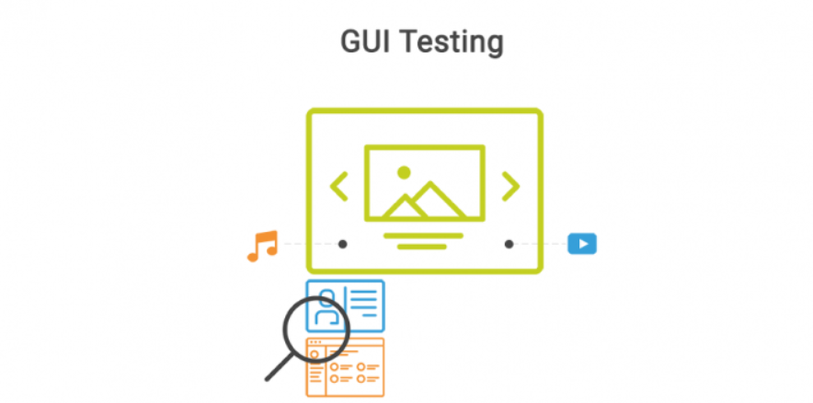

3.2 Kiểm thử
- Nội dung các trường hợp kiểm thử API xác định địa chỉ của API, phương thức và nội dung của yêu cầu được gửi từ máy khách và nội dung phản hồi của máy chủ.
- Kiểm thử giao diện Web nhằm kiểm tra giao diện có đúng như thiết kế, các màn hình có hoạt động đúng chức năng hay không, trải nghiệm của người dùng trên ứng dụng như thế nào
- Kiểm thử thiết bị kiểm tra quá trình kết nối, gửi bản tin giữa thiết bị với Broker và khả năng tương tác của máy chủ MQTT
Notes:
Khâu kiểm thử của hệ thống chia thành 3 pha nhỏ : kiểm thử API , kiểm thử giao diện , kiểm thử tích hợp . Chi tiết các testcase đã được trình bày trong quyển đồ án

Slide 25


3.3 Triển khai hệ thống
- Đóng gói ứng dụng bằng Docker giúp đẩy nhanh quá trình phát triển, đồng bộ môi trường phát triển giữa hạ tầng develop và production
- Triển khai trên nền tảng hạ tầng cloud Amazon web service giúp tiết kiệm chi phí, cũng như dễ dàng quản lý ứng dụng
Notes:
- Hệ thống được đóng gói bằng công nghệ ảo hóa docker giúp đẩy nhanh quá trình phát triển và có được sự đồng bộ giữa môi trường phát triển cục bộ và trên môi trường production
Sau đó được triển khai trên nền tảng đám mây của Amazon
- Sau đây là một vài hình ảnh kết quả của quá trình phát triển

Slide 26
Chương IV :Kết quả

Slide 27
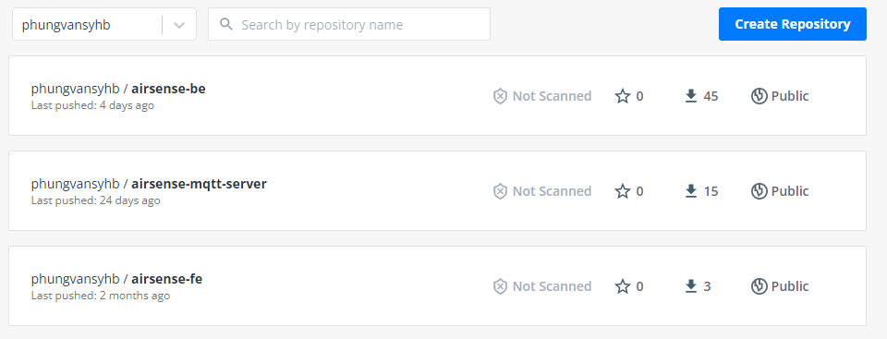
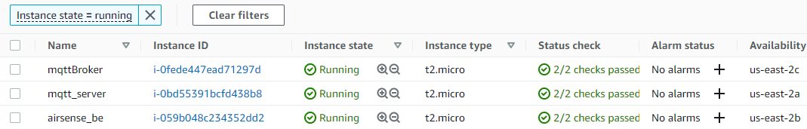
4.1 Kết quả
Các image docker sau khi đóng gói
Các server cloud triển khai trên nền tảng AWS

Slide 28
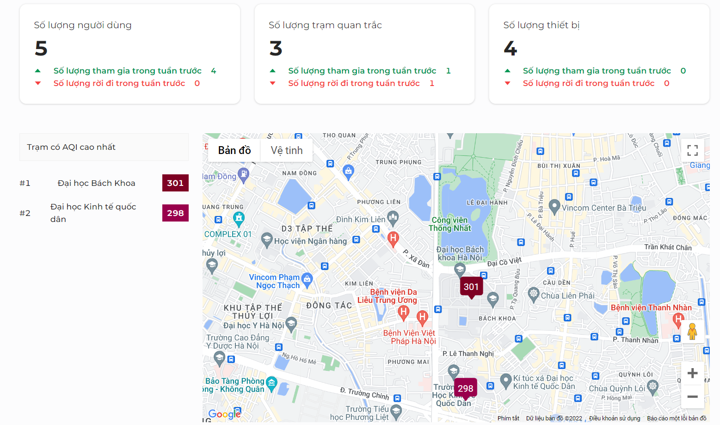
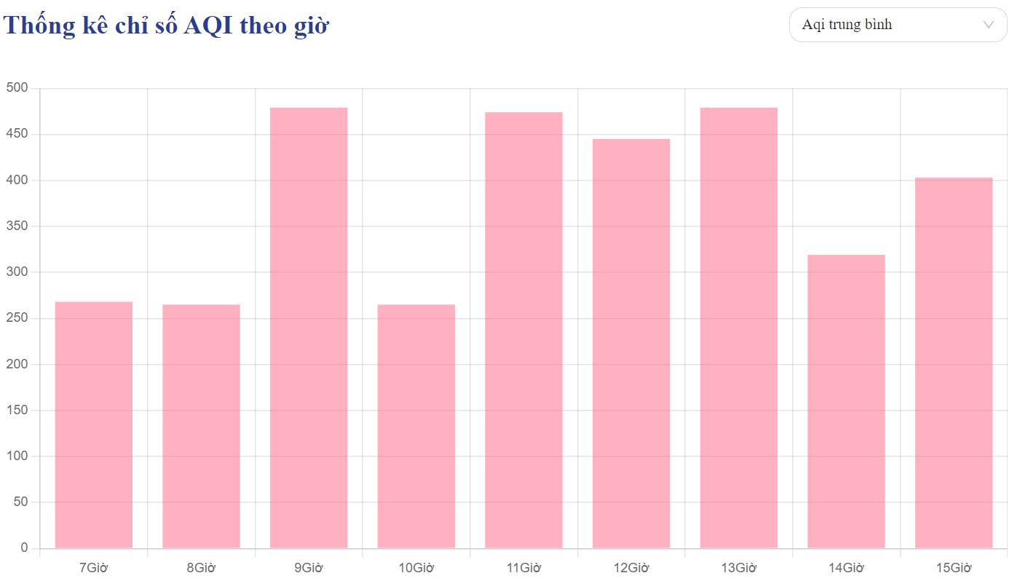
4.1 Kết quả
Ứng dụng web sau khi triển khai và giả lập thiết bị để gửi dữ liệu tại địa chỉ : https://airsense.vercel.app/admin/location/detail/1?tab=4

Slide 29
TRÂN TRỌNG CẢM ƠN !
Notes:
Em đã trình bày xong đồ án tốt nghiệp của mình. Em xin gửi lời cảm ơn đến PSG.TS Nguyễn Tiến Dũng và TS.Nguyễn Thị Kim Thoa đã nhiệt tình giúp đỡ em hoàn thiện ĐATN. Tuy đã cố gắng nhưng với kiến thức còn hạn chế, chắc chắn ĐATN của em không tránh khỏi những sai sót. Em rất mong nhận được ý kiến của các thày (cô) và các bạn để bản ĐATN của em được hoàn thiện hơn. Em xin chân thành cảm ơn

